Slide 1
Jaunais BIS dizains un apmācības līdz gada beigām
Agnese Goba,
BIS attīstības nodaļa
Ceturkšņa būvvalžu sapulce
2023.gada 20.oktobris

Slide 2



Slide 3
ERAF projekta ietvaros I
Apmācības par 7.laidiena funkcionalitāti:
27.oktobris plkst.10:00 – Pārskats par 2023.gadā īstenotajiem BIS uzlabojumiem (ierosinātājiem un projektētājiem)
3.novembris plkst.10:00 - Pārskats par 2023.gadā īstenotajiem BIS uzlabojumiem (būvdarbu veicējiem)
1.novembris plkst.10:00 - Datu apmaiņas saskarne ar BIS (ierosinātāju un projektētāju API)
8.novembris plkst.10:00 - Datu apmaiņas saskarne ar BIS (būvdarbu veicēju API)
10.novembris plkst.10:00 - Ekspertu darba vieta Būvniecības informācijas sistēmā

Slide 4
ERAF projekta ietvaros II
Pārskats par 2023.gadā īstenotajiem BIS uzlabojumiem
(ierosinātājiem un projektētājiem)
  Izmaiņas pilnvaru un deleģējumu izveidošanā
  Būvniecības procesa joslas uzlabojumi
  Publiskās apspriešanas procesa pilnveide
  Būvprojekta ekspertīzes pieprasīšana, ekspertīzes atzinuma saņemšana un iesniegšana būvvaldei
  Izmaiņas Būvprojekta izstrādātāja un Būvdarbu gaitas dalībnieku norādīšanā un atrādīšanā
  Ieskats Būvdarbu gaitas sadaļas izmaiņās
  Papildinājumi Būvprojekta saskaņošanas nosacījumu un anulētas sadaļas atrādīšanā
→ 27.oktobris 10:00 – 12:30

Slide 5
ERAF projekta ietvaros III
Pārskats par 2023.gadā īstenotajiem BIS uzlabojumiem
(būvdarbu veicējiem)
  Izmaiņas Būvspeciālistu un Būvdarbu gaitas dalībnieku norādīšanā un atrādīšanā
  Būvdarbu gaitas sadaļas izmaiņas
  Būvprojekta un būvprojekta izmaiņas ekspertīzes pieprasīšana, ekspertīzes atzinuma saņemšana un iesniegšana būvvaldei
  Informācija par citiem uzlabojumiem Būvniecības procesa joslā, publiskās apspriešanas procesā un dokumentu piekritības noteikšanā
  Izmaiņas pilnvaras un deleģējumu izveidošanā
→ 3.novembris 10:00 – 12:30

Slide 6
Ikmēneša apmācības
Publiskās apspriešanas procesa pilnveide:
  Publiskās apspriešanas piemērošana
  Publiskās apspriešanas nepieciešamības attēlošana
  Lēmums par publiskās apspriešanas nepieciešamību
  Publiskās apspriešanas attēlošana
  Publiskās apspriešanas pārskats un termiņa kontrole
  Darba uzdevuma veidošana būvvaldei un izpilde paziņojumam par nodošanu publiskai apspriedei.
Būvniecības procesa joslas uzlabojumi:
  Būvniecības ieceres iesnieguma gadījumā
  Publiskās apspriešanas nepieciešamības gadījumā
  Paskaidrojuma raksts gadījumā
  Paziņojums par būvniecību gadījumā
  Lietošanas veida maiņa bez pārbūves gadījumā
Būvdarbu žurnāla asinhronā lejupielāde
* Par datumiem vēl tiks ziņots (novembris/decembris)

Slide 7
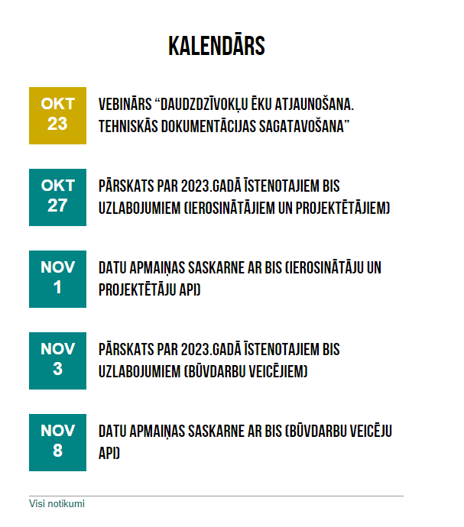
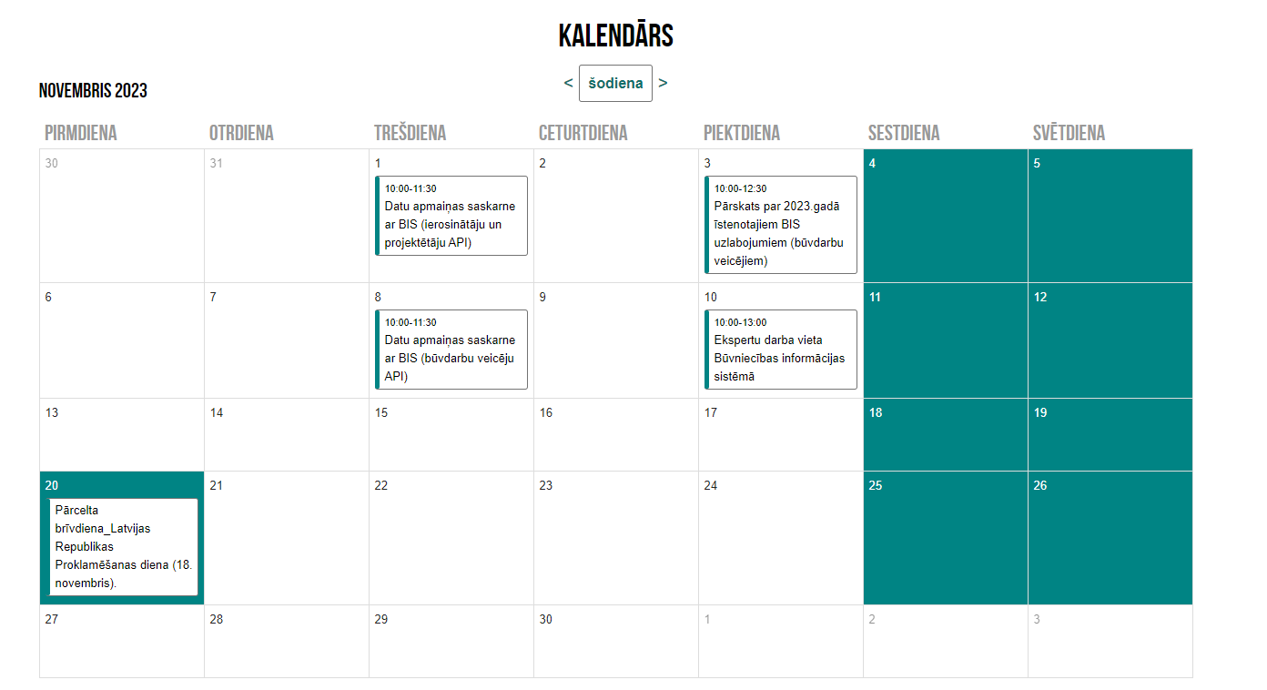
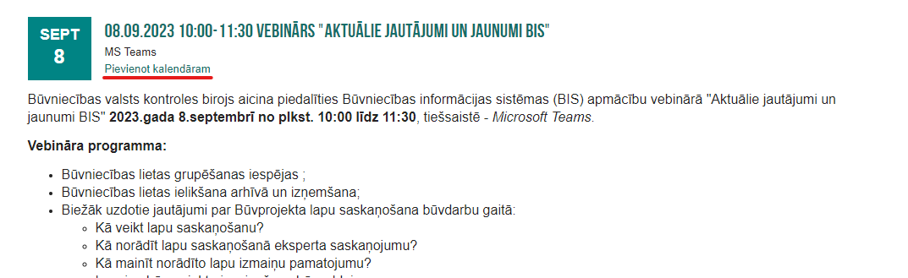
Informācija par apmācībām
BIS mājas lapa - Aktualitātes - Notikumu kalendārs

Slide 8


Slide 9
BIS2 jaunais dizains
Jauna vizuālā identitāte
Lietojamības uzlabojumi
Jauns tehnoloģiskais risinājums
Produkcijā plānots – 2023.gada decembris

Slide 10
Testēšana
Iespēja iepazīties, izmēģināt un sagatavoties jaunajām izmaiņām
* vēl notiek darbs pie dokumentu sadaļas būvniecības lietā
Katru darba dienu no 9:30 – 14:30 BIS testa vidē
Lietotāji:
  https://test.bis.gov.lv/bis2/latvija/cheat_login?code=111101-11111
  https://test.bis.gov.lv/bis2/latvija/cheat_login?code=111102-11111
  https://test.bis.gov.lv/bis2/latvija/cheat_login?code=111103-11111
  https://test.bis.gov.lv/bis2/latvija/cheat_login?code=111104-11111
  https://test.bis.gov.lv/bis2/latvija/cheat_login?code=111105-11111

Slide 11
Lietotāju atbalsts
Informatīvais vebinārs par jauno BIS2 dizainu - datums tiks izziņots
Informatīvas materiāls par jaunajām izmaiņām
Aktualizēta BIS2 lietotāja rokasgrāmata

Slide 12
Paldies par uzmanību!

